Slide 1

홈페이지 유지보수 변경 필요 사항
- 전략기획팀 장연수 주임 -

Slide 2
메뉴 확정본
SOK 소개
SOK 스토리
SOK 스토리
사업소개
알림공간
참여공간
인사말
스포츠
공지사항
후원하기
단체소개
문화예술
입찰정보
선수등록
조직구성
커뮤니티
채용정보
증명서 신청
위원회
인식개선
자료실
운영자료
이름 바꾸지 않기
활동보고서
오시는길
스페셜올림픽코리아 소식

Slide 3
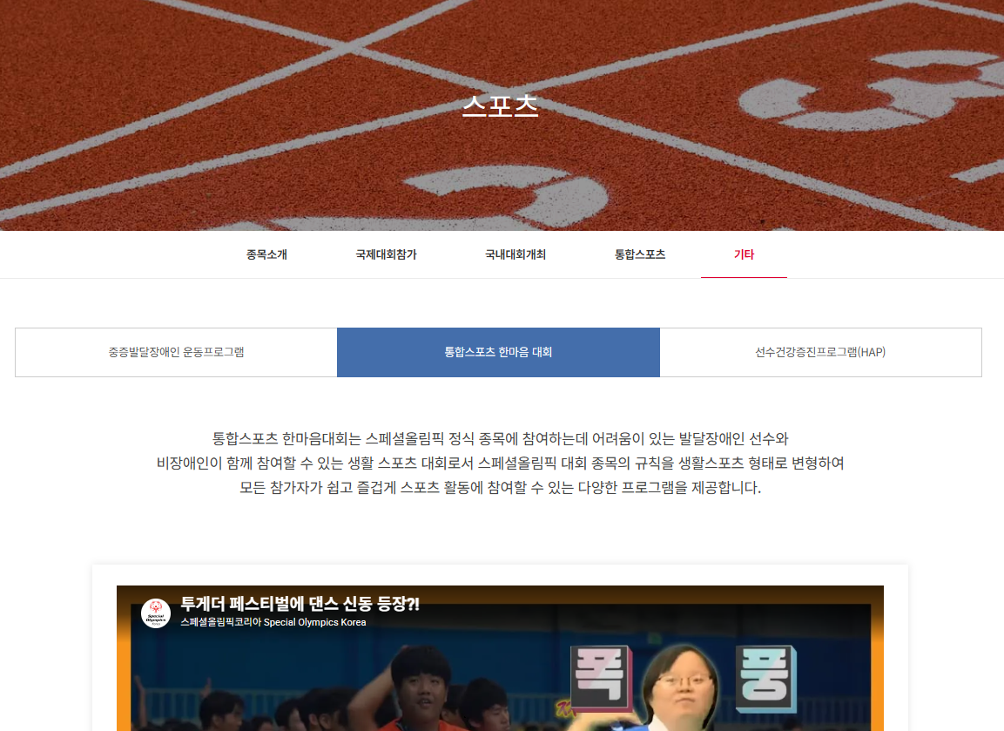


사업소개 > 스포츠
한마음 대회 삭제

Slide 4
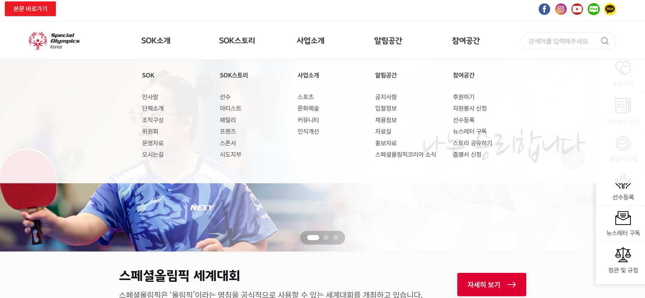
4. 알림공간

Slide 5
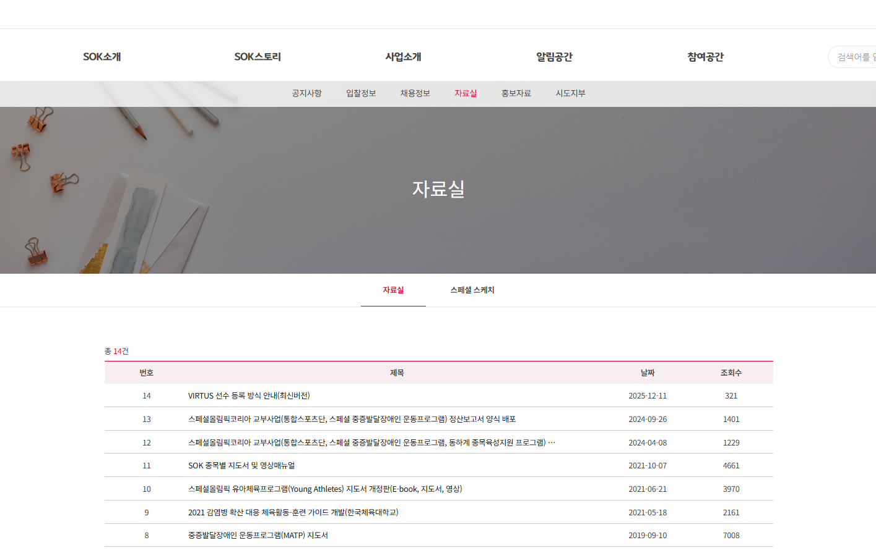
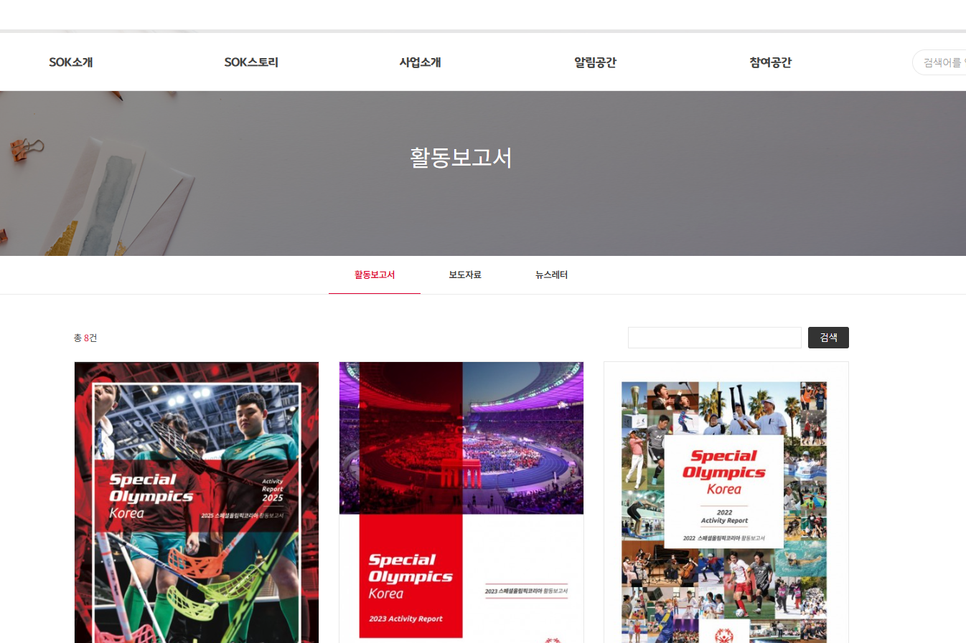
자료실 > 스페셜스케치
자료실 만 남기고 스페셜스케치 삭제
이름은 ‘자료실’로
알림공간 > 홍보자료
이름은 ‘활동보고서’로
보도자료, 뉴스레터 칸 삭제

Slide 6
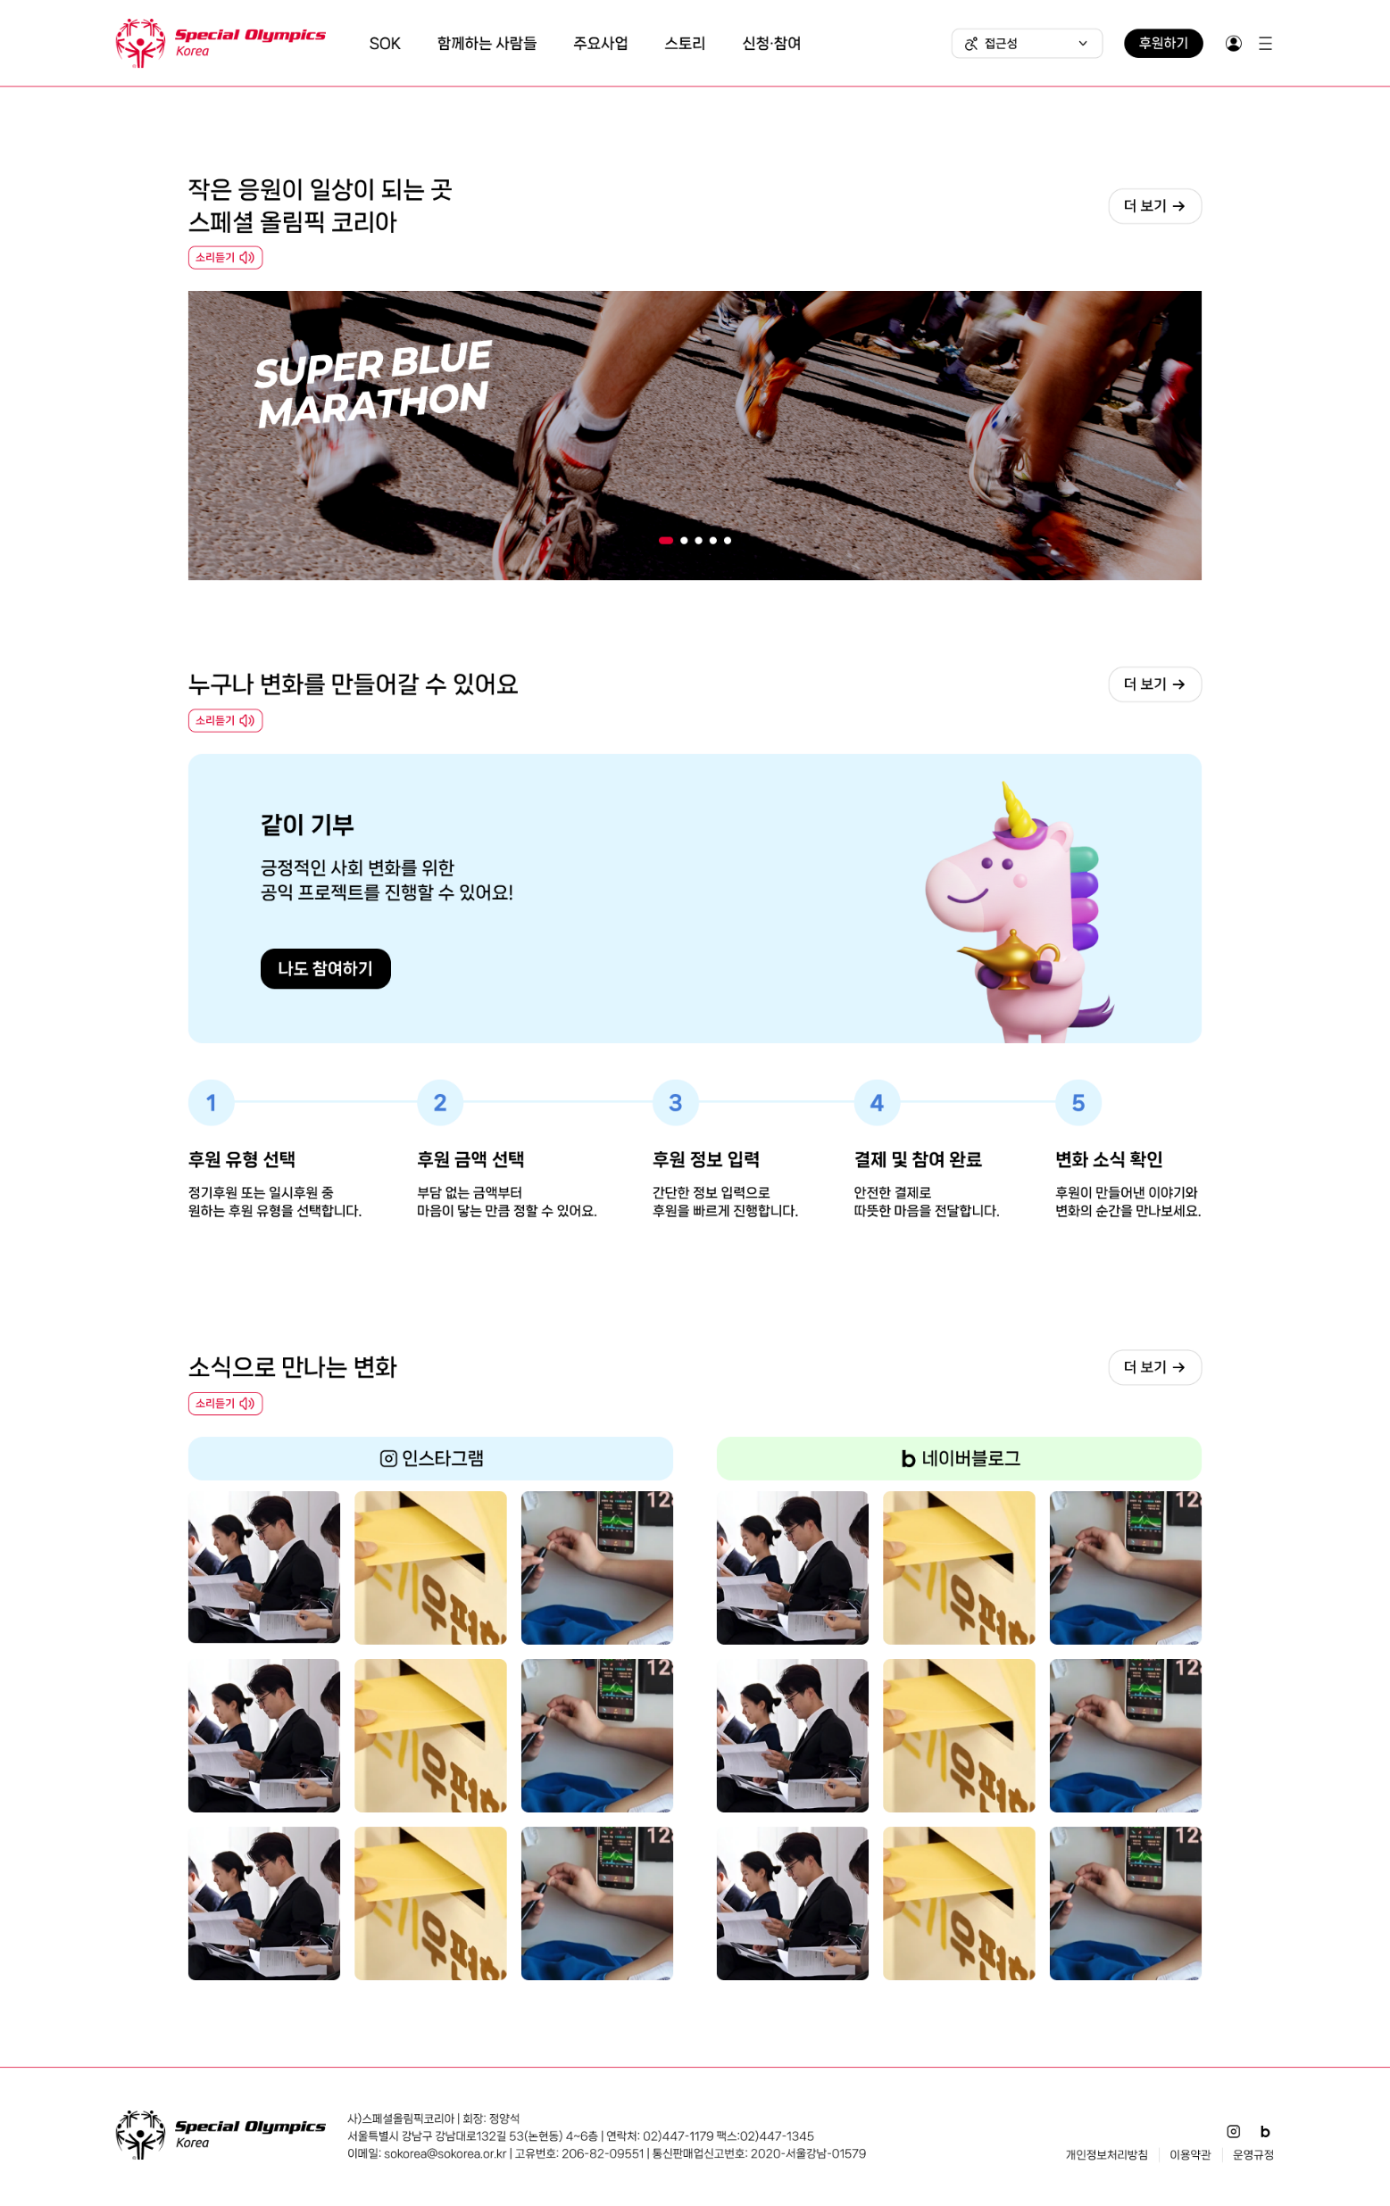

참여공간 > 후원하기
*백그라운드 이미지 변경

Slide 7

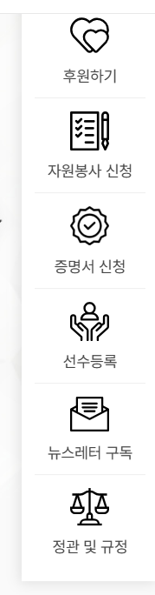
검색창 추가
사이드 바 추가
증명서,
스토리 공유 등 내용 추가

Slide 8

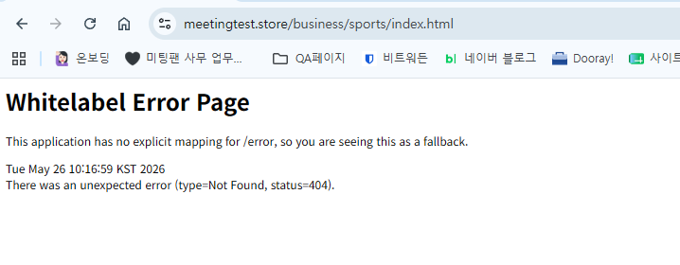
메인 페이지 하단
홈페이지 링크 연결되지 않음
인스타그램 / 블로그 링크 반응 없음
인스타그램: https://www.instagram.com/specialolympics_korea/
블로그: https://blog.naver.com/specialolympicskorea

Slide 9
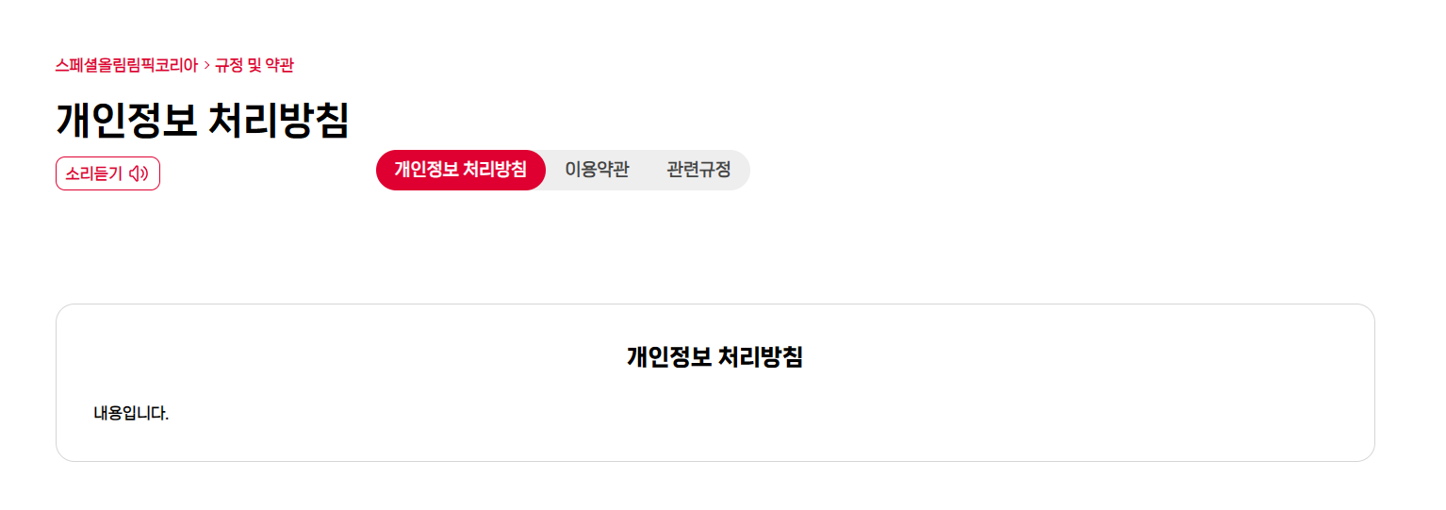
메인 페이지 하단
개인정보처리방침 / 이용약관 / 운영규정
로케이션 경로 명칭 오탈자
스페셜올림림픽코리아 > 규정 및 약관

Slide 10
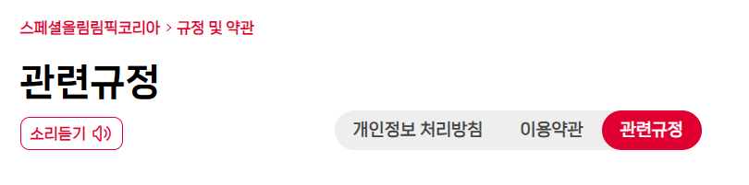
메인 페이지 하단
운영규정 ≠ 규정 및 약관 ≠ 관련규정

Slide 11
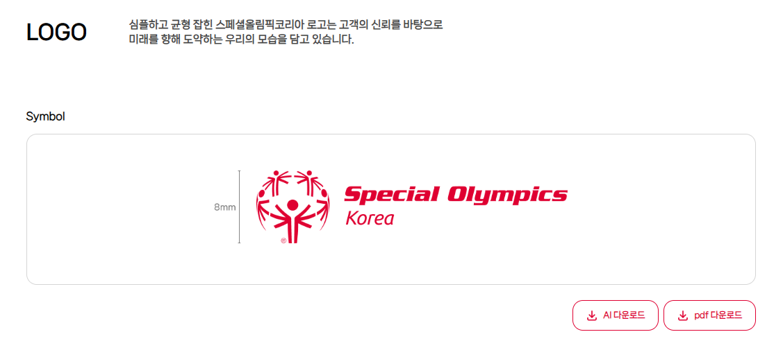
SOK > CI
AI 다운로드 / pdf 다운로드 반응 없음

Slide 12
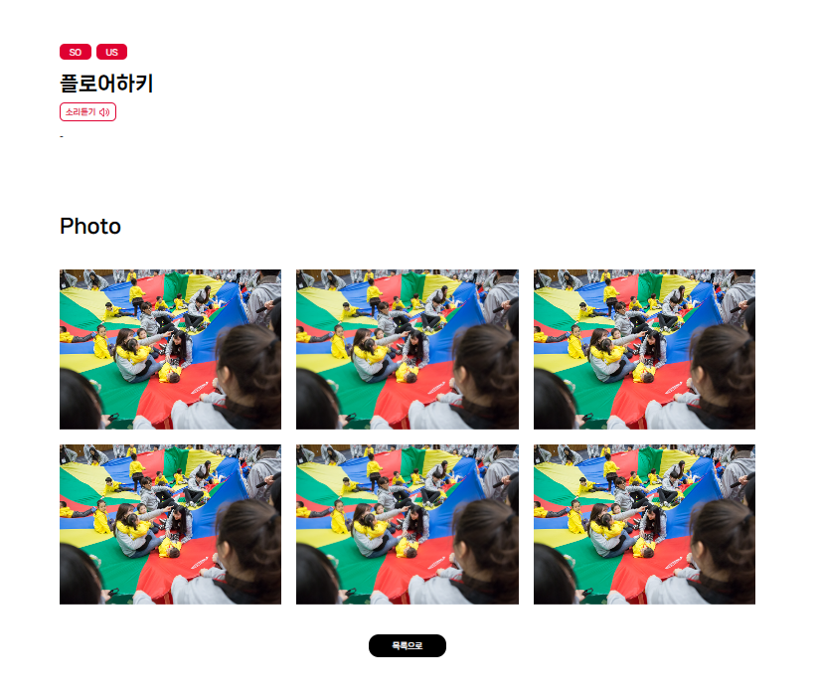
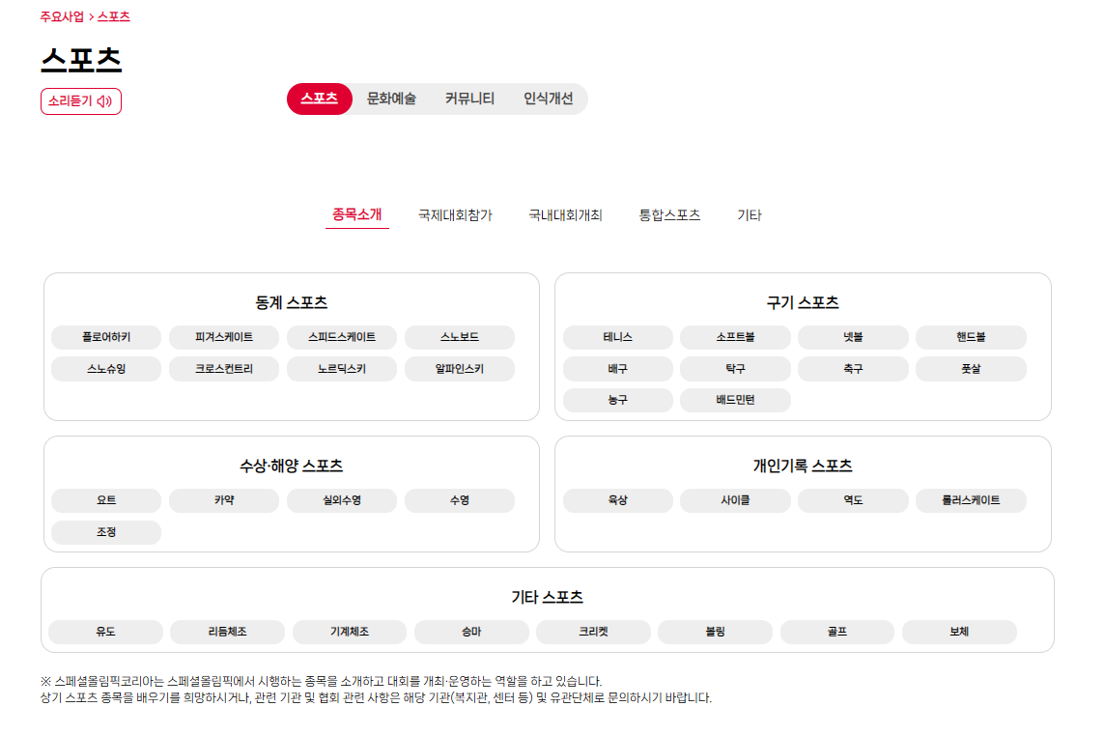
주요사업 > 스포츠 (종목소개)
플로어하키 제외한 모든 종목 클릭 시 반응 없음

Slide 13
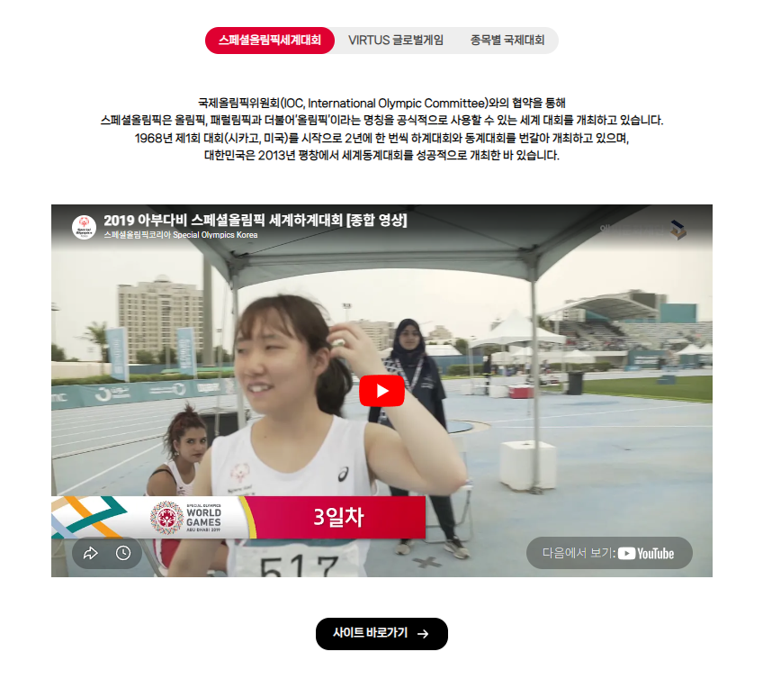
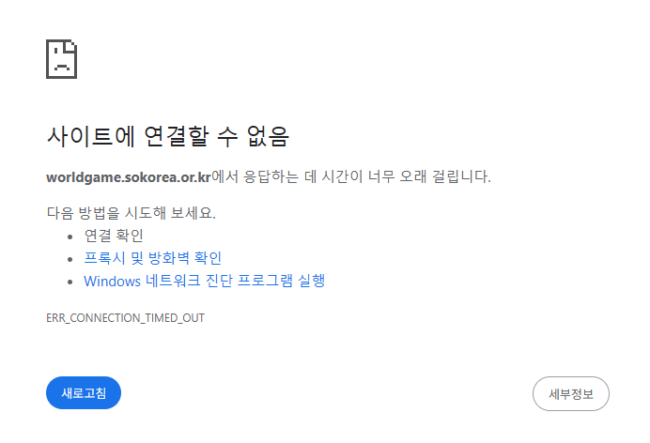
주요사업 > 스포츠 (국제대회참가)
스페셜올림픽세계대회
사이트 바로가기 연결되지 않음

Slide 14


주요사업 > 문화예술 (스페셜올림픽 미술대회)
온라인 전시관 보러가기 반응 없음
링크: https://sokorea.or.kr/sok/art_contest.html

Slide 15
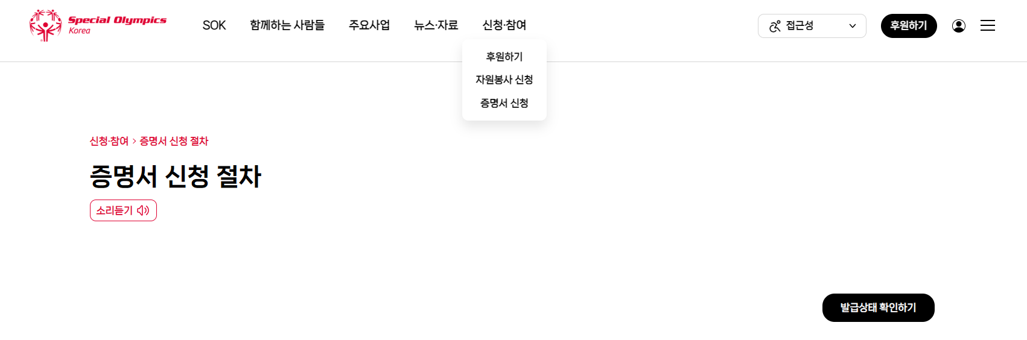
신청·참여 > 증명서 신청
증명서 신청 ≠ 증명서 신청 절차

